Slide 1
HISTOIRE · CM1 · CHAPITRE 1
Séance 3 — Les travaux et les obligations des paysans
Comment les paysans vivent-ils et travaillent-ils dans la seigneurie ?
Aujourd'hui, nous allons…
Comprendre que les travaux agricoles suivent le rythme des saisons.
Identifier quelques obligations dues au seigneur : corvées, redevances et banalités.
Mettre en relation plusieurs documents pour expliquer la vie paysanne.
Aélis et Martin poursuivent leur enquête dans la seigneurie.

Slide 2
SÉANCE 3
Ce que nous savons déjà
Une seigneurie, c'est…
un territoire dominé par un seigneur ;
un château, un ou plusieurs villages, des terres cultivées, des bois et des chemins ;
des femmes et des hommes qui vivent, travaillent et doivent respecter des obligations.
Notre question : Comment les paysans vivent-ils et travaillent-ils dans la seigneurie ?
Les paysans
2

Slide 3
RÉCIT · BOUCLE 1
Première étape du récit 1
RÉCIT À ÉCOUTER
En juillet, Martin aide à couper le blé. Il rêve du jour où les outils pourront enfin rester au repos. Mais Aélis lui rappelle les gerbes à battre, les vendanges à préparer, les semailles d'automne, puis la taille des vignes en hiver. À chaque saison, une nouvelle tâche semble attendre les familles paysannes…
QUESTION-SUSPENSE
Pourquoi Martin ne peut-il jamais dire : « Les travaux sont finis pour cette année » ?
Les paysans
3

Slide 4
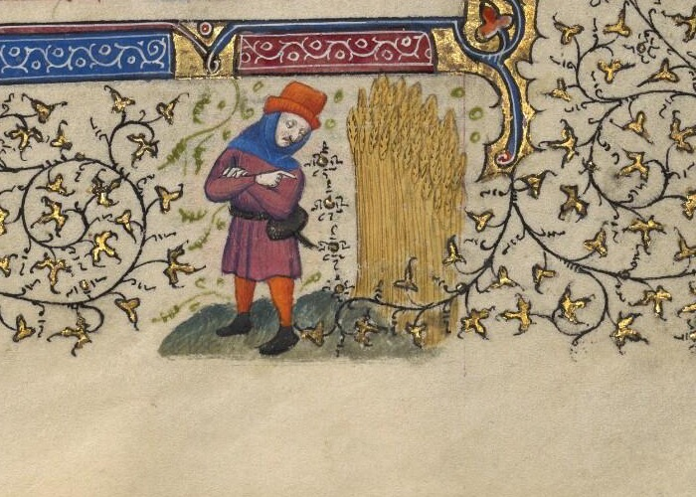
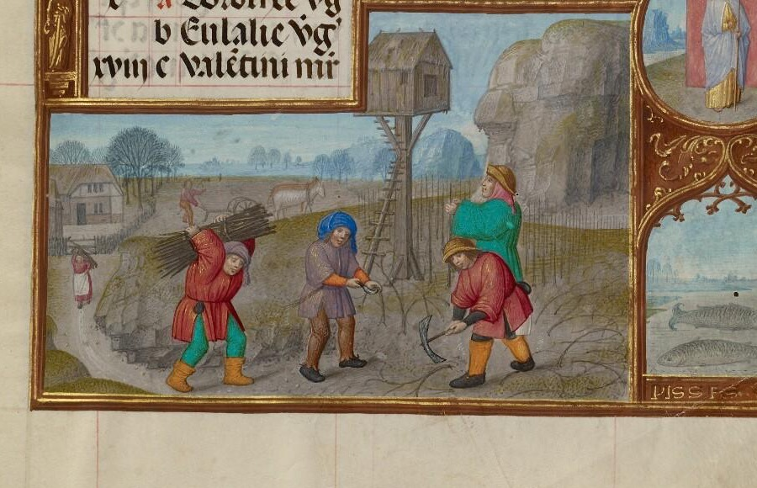
DOCUMENT 1
Document 1 — Les travaux au fil des saisons
AIDE À OBSERVER
FAUCILLE : outil à lame courbe.
CEP : pied de vigne.
Cherche des indices précis : plante, outil, vêtements, arbres.
La roue et les étiquettes sont sur la feuille distribuée.
SCÈNE A — Juillet : observe l’outil et les épis.
SCÈNE B — Février : observe les arbres, les vêtements et la vigne.
1. Dans la scène A, quel outil courbé le paysan tient-il ? Que va-t-il faire avec les épis ?
2. Dans la scène B, relève deux indices montrant que la scène se déroule en hiver. Quel travail les hommes font-ils sur la vigne ?
3. Sur la roue distribuée, place les six étiquettes. Puis relie par une flèche : semailles → moisson → battage.
4. Pourquoi Martin ne peut-il jamais dire que les travaux sont terminés pour toute l’année ?
Les paysans
4
Notes:
[Sources]
- https://www.getty.edu/art/collection/object/105VFF
- https://www.getty.edu/art/collection/object/103S7P
- https://classes.bnf.fr/ema/campagne/paysan/travaux.htm
[/Sources]
[Sources]
- BnF, L’enfance au Moyen Âge — Les travaux des paysans : https://classes.bnf.fr/ema/campagne/paysan/travaux.htm (consulté le 09/08/2026). Les deux images visibles sont des détails agrandis des miniatures, sans modification de leur contenu.
[/Sources]

Slide 5
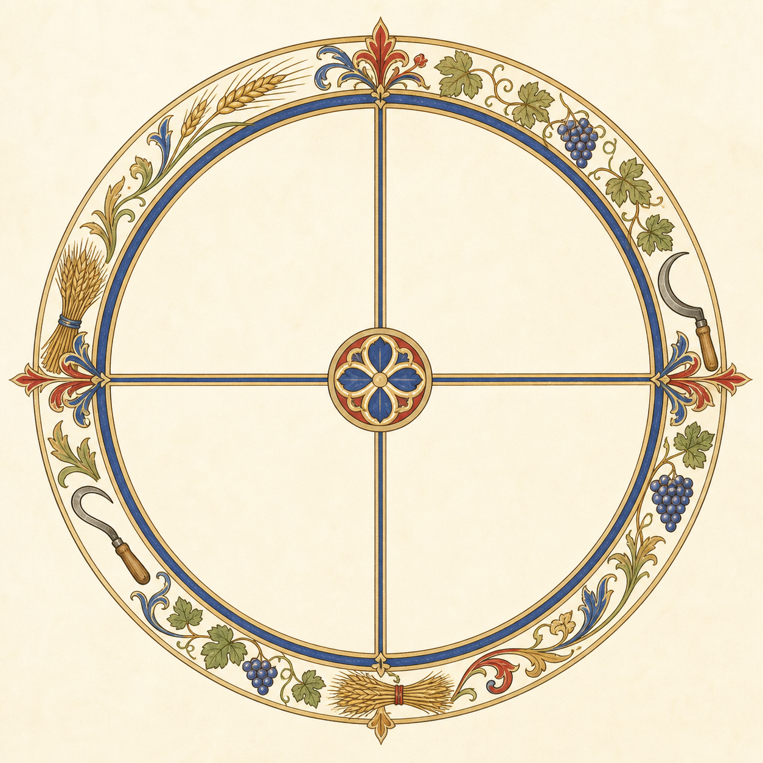
MISE EN COMMUN
Correction — document 1
1. SCÈNE A : le paysan tient une faucille ; il va couper les épis mûrs pour la moisson.
2. SCÈNE B : arbres et vignes sans feuilles, vêtements chauds ; les hommes taillent les ceps et emportent les branches coupées.
3. semailles → moisson → battage : on sème, on récolte, puis on sépare le grain.
4. Chaque saison apporte de nouveaux travaux : le cycle recommence chaque année.
HIVER
PRINTEMPS
taille de la vigne
fenaison*
AUTOMNE
ÉTÉ
vendanges
semailles
moisson
battage
* Fenaison : généralement en juin, donc à la fin du printemps ou au début de l’été.
Je justifie avec un indice précis du document.
Les paysans
5
Notes:
[Sources]
- https://www.getty.edu/art/collection/object/105VFF
- https://www.getty.edu/art/collection/object/103S7P
- https://telma-chartes.irht.cnrs.fr/106871
- https://classes.bnf.fr/ema/campagne/paysan/travaux.htm
- https://classes.bnf.fr/ema/campagne/camp/rural.htm
[/Sources]
[Sources]
- BnF, L’enfance au Moyen Âge — Les travaux des paysans : semailles généralement à l’automne ; taille de la vigne en février ou mars ; fenaison et moisson en juin-juillet ; battage après la moisson. https://classes.bnf.fr/ema/campagne/paysan/travaux.htm (consulté le 09/08/2026).
- Roue décorative créée avec le générateur d’images OpenAI le 09/08/2026 ; les textes ont été ajoutés séparément pour garantir leur exactitude.
[/Sources]

Slide 6
RÉCIT · BOUCLE 2
Deuxième étape du récit 2
RÉCIT À ÉCOUTER
La moisson est terminée. Martin charge le grain sur une charrette pour le rapporter à sa famille. Le prévôt du seigneur l'arrête : une part doit être remise, et certains habitants sont encore appelés pour travailler au fossé. Martin découvre que cultiver sa terre ne signifie pas garder tout ce que l'on produit…
QUESTION-SUSPENSE
Après la moisson, pourquoi Martin ne rapporte-t-il pas tout le grain chez lui ?
Les paysans
6

Slide 7
DOCUMENT 2
Document 2 — Les obligations envers le seigneur et l'Église
CHARTE DE CORBIE · ENTRE 1170 ET 1200 · TEXTE ADAPTÉ
Tous les hommes non libres doivent, pour chaque exploitation, six jours de travail manuel chaque année, notamment au fossé. Des paysans remettent aussi des récoltes ou de l'argent au seigneur et paient une banalité pour le moulin. Ils doivent enfin à l'Église un prélèvement sur les récoltes appelé dîme.
SEIGNEUR : corvée · redevance · banalité | ÉGLISE : dîme
1. Dans le texte, relève ce que le paysan doit FAIRE, DONNER au seigneur, PAYER et DONNER à l'Église.
2. À partir des exemples, explique la différence entre une corvée, une redevance, une banalité et la dîme.
3. Un paysan qui possède très peu d'argent peut-il éviter toutes les obligations ? Justifie avec deux indices du document.
4. Que révèlent ces obligations sur la place du seigneur et de l'Église dans la vie paysanne ?
Les paysans
7
Notes:
[Sources]
- https://telma-chartes.irht.cnrs.fr/106871
- https://classes.bnf.fr/ema/campagne/camp/rural.htm
[/Sources]

Slide 8
MISE EN COMMUN
Correction — document 2
Il doit travailler, donner des récoltes ou de l'argent au seigneur, payer une banalité et donner la dîme à l'Église.
Corvée : travail gratuit ; redevance : récolte ou argent au seigneur ; banalité : taxe d'équipement ; dîme : prélèvement sur les récoltes dû à l'Église.
Non. Même sans argent, il peut devoir fournir du travail et une part de sa récolte.
Le seigneur impose travail, redevances et taxes ; l'Église reçoit la dîme. Tous deux encadrent une partie importante de la vie paysanne.
Je justifie avec un indice précis du document.
Les paysans
8
Notes:
[Sources]
- https://www.getty.edu/art/collection/object/105VFF
- https://www.getty.edu/art/collection/object/103S7P
- https://telma-chartes.irht.cnrs.fr/106871
- https://classes.bnf.fr/ema/campagne/paysan/travaux.htm
- https://classes.bnf.fr/ema/campagne/camp/rural.htm
[/Sources]

Slide 9
TRACE ÉCRITE À COPIER
Le travail et les obligations des paysans
Au Moyen Âge, la majorité des habitants des seigneuries sont des paysans.
Leurs travaux suivent les saisons : semailles, taille, fenaison, moisson, battage et vendanges.
Les paysans doivent au seigneur des redevances : récoltes ou argent.
Ils accomplissent des corvées, c'est-à-dire des journées de travail gratuites.
Ils paient des banalités pour utiliser le moulin, le four ou le pressoir du seigneur.
Ils doivent aussi à l'Église la dîme, un prélèvement sur les récoltes.
Mots importants à retenir
Les paysans
9
Notes:
[Sources]
- https://www.getty.edu/art/collection/object/105VFF
- https://www.getty.edu/art/collection/object/103S7P
- https://telma-chartes.irht.cnrs.fr/106871
- https://classes.bnf.fr/ema/campagne/paysan/travaux.htm
- https://classes.bnf.fr/ema/campagne/camp/rural.htm
[/Sources]

